Slide 1


Онлайн-образование

Slide 2
Меня хорошо видно && слышно?
Ставьте , если все хорошо
Напишите в чат, если есть проблемы
+

Slide 3
Защита проекта
Тема:Модуль контроля лимитов
Напишите ваше ФИО
Должность Ведущий инженер-программист
Компанию Диасофт

Slide 4
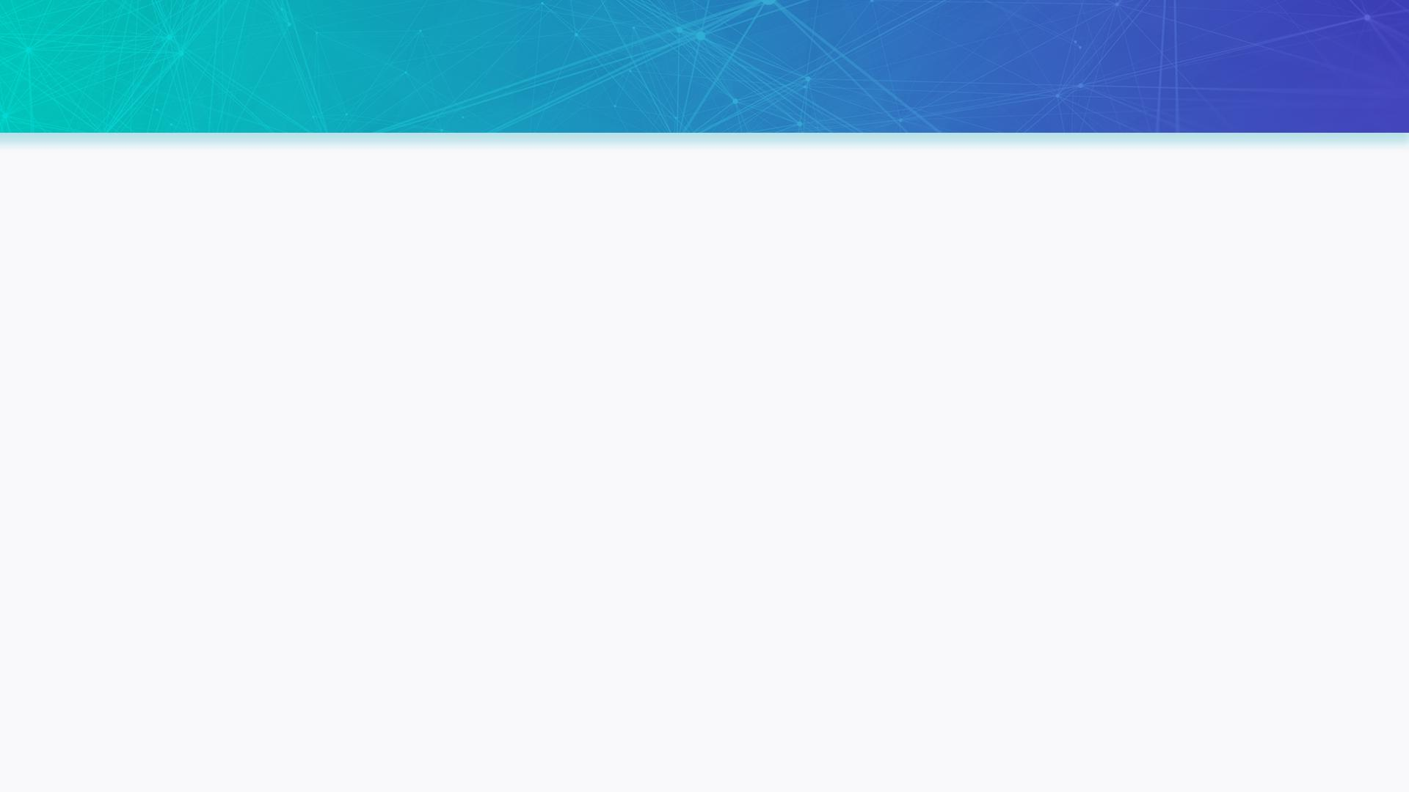
План защиты
Цели проекта
Что планировалось
Используемые технологии
Что получилось
Схемы/архитектура
Выводы

Slide 5
Цели проекта
1
Поставить точку в курсе
Попробовать сделать пробник модуля, который буду переводить с SOA-архитектуры на микросервисы
2

Slide 6

Что планировалось
1
В начале было SOA
Выделение фигурой/маркером инфы
2
До курса знания по спрингу практически равнялись нулю.
3
В связи с затянутыми домашками проект делался неделю

Slide 7
Используемые технологии
1
Spring Data JPA
2
Выделение фигурой/маркером инфы
Spring REST
3
Swagger
4
Spring Security
Одна мысль на слайде
без картинок
Использование цифр для опроса
0-9
5
H2

Slide 8
Что получилось
Скрины основных экранов приложения и действий
или
Демонстрация приложения и исходных кодов
или
Ссылка на репозиторий с исходными кодами или просто удачные кусочки

Slide 9
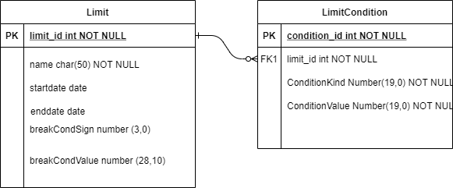
Схемы (архитектура, БД)

Slide 10
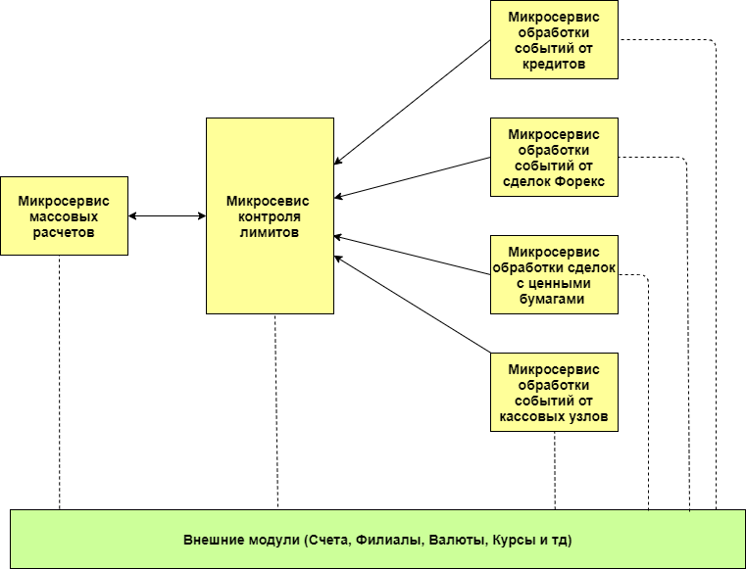

Вывод и планы по развитию

Slide 11
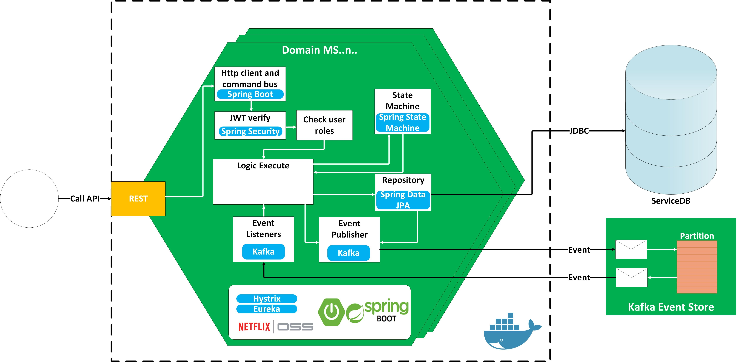
Вывод и планы по развитию

Slide 12
Спасибо за внимание!
фото
Напишите ваше ФИО
Должность
Компанию
Контакты

